Slide 1
HUMANISME ET RENAISSANCE
Qu’est-ce qu’un humaniste ?
Qu’est-ce que la renaissance ?
A travers l’exemple d’un tableau de Vittore Carpaccio(1455-1526), « La vision de Saint Augustin » de 1502-1507, Huile sur toile, 144x208 cm. Venise, « Scuola di San-Giorgio-degli- -Schiavoni » (Eglise de Saint-Georges-des-Esclavons ).
Sources :
www.paradosiplace.com
Humanisme74.edus74.ac-grenoble.fr
Laurent Bolard, « Augustin du songe à la lumière. Sur la vision de Saint Augustin, de Carpaccio »,
Revue de l’histoire des religions, Février 2005, Armand Colin.
Source : Extrait p17 , Magnard, Seconde Bac Professionnelle, avril 2009.

Slide 2
PRESENTATION DE L’OEUVRE
Ce tableau a été commandité par le cardinal Bessarion. Il symbolise par le thème retenu la synthèse entre héritages antiques et christianisme :
- Saint Augustin est un des Pères de l’Eglise, citoyen romain converti au christianisme au Vème siècle. Il est l’auteur des Confessions et de la Cité de Dieu.
- Ici, il est en train d'écrire la vie de Saint Jérôme dont il entend alors la voix et qui lui annonce la mort proche et la promesse du Paradis.
Le lien avec l’humanisme est ici évident : en effet depuis le XIVème siècle, les lettrés s’attachent à rassembler et collecter des manuscrits antiques afin de retrouver la « pureté des Ecritures ».

Slide 3
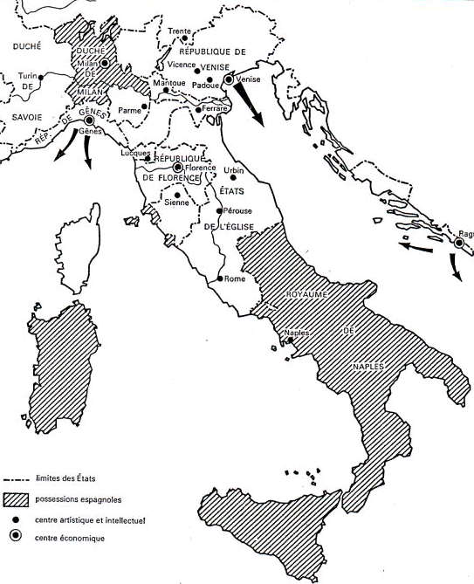
L’Italie au XVIème siècle

Slide 4
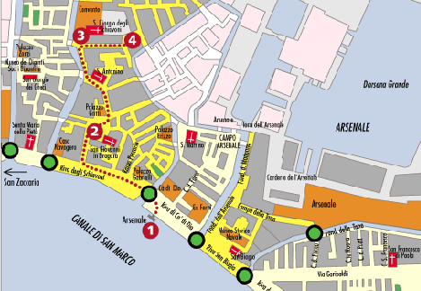
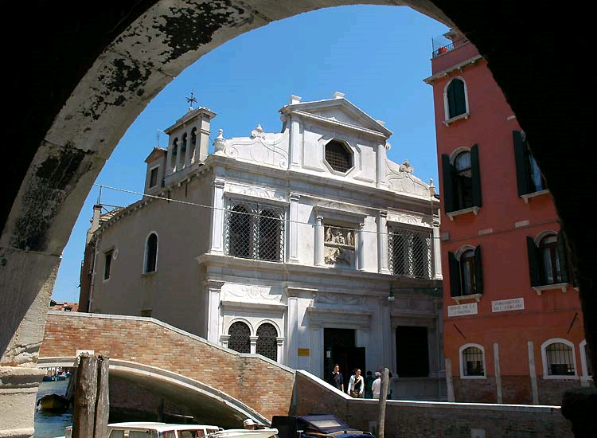
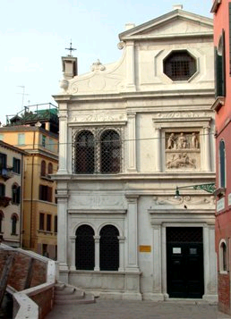
Des photos actuelles de l’Eglise Saint-Georges-des-esclavons.
Le tableau se situe au rez- de-chaussée depuis 1551 avant
cette date il était au premier étage.
Plan de Venise de nos jours

Slide 5
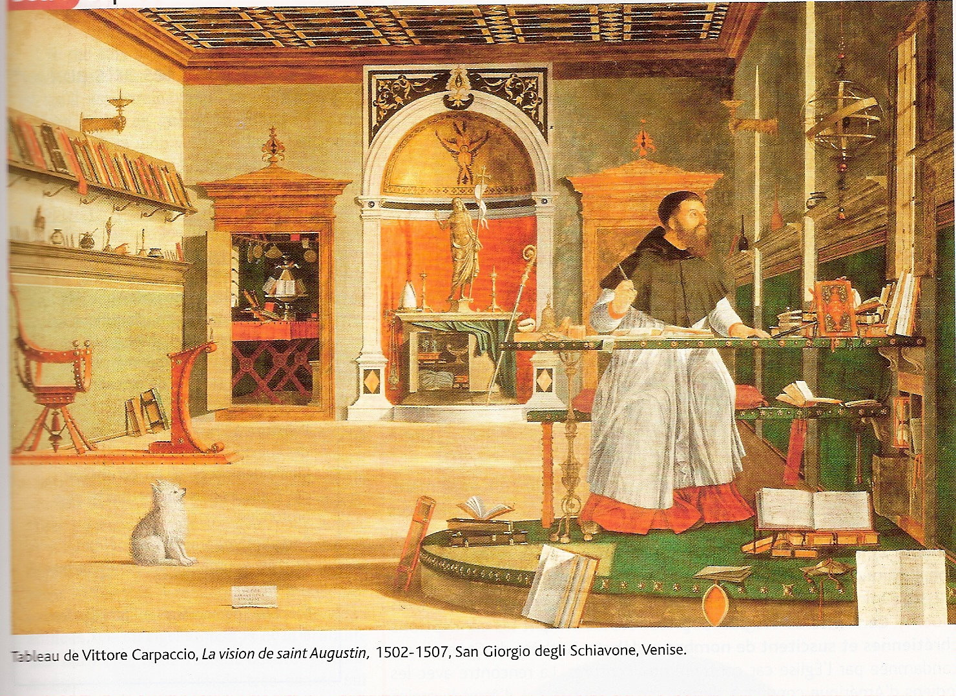
Description de la composition du tableau
Sombre
Proportions respectées*
Lumière du jour
Perspective respectée*
Lumineux
Ombres

Slide 6
Perspective respectée : Art de représenter fidèlement
la profondeur

Slide 7
Proportion respectée : Art de respecter fidèlement
la taille

Slide 8
Description des objets, du décor et du personnage
Dieu au centre du tableau*
Un espace de travail*
Un espace de réflexion*
Un Bichon Maltais*
Un cartellino*

Slide 9
Le Christ
L’autel
Une crosse*
Une mitre*
L’espace de prière
(La sphère du sacré)

Slide 10
Un espace de travail intellectuel
(studiolo)
Etagère de livres
Une pièce à l’arrière avec un
bureau d’étude et sa propre
Lumière (astrolabe*, livres)
Collection : Statuettes (bronzes romains)
/Poterie
La chaise en face du lutrin
Lutrin*
Livres posés au sol
Référence à l’antiquité

Slide 11
La mitre : Coiffure haute et conique portée par les évêques, les abbés, lorsqu’ils officient.
Une crosse : Bâton recourbé utilisé par les évêques.
Le lutrin : petit meuble pour lire un livre volumineux ou précieux ( surtout au cours d’une
cérémonie religieuse).
Un astrolabe : Instrument qui permet de déterminer la latitude d’un lieu en observant la
hauteur des lieux.
Un coquillage : Il permet de lisser les parchemins.
Une sphère armillaire : Assemblage de cercles représentant le ciel et le mouvement
des astres, et au centre desquels un globe figure sur la terre.
Un érudit : Une personne qui possède un savoir important dans de nombreux domaines
dont les textes anciens.

Slide 12
Une sphère armillaire*: nouvelles connaissances
en science.
Une fenêtre pour l’inspiration qui vient de Dieu.
Un homme en pleine méditation et réflexion.
Il était en train d’écrire ( un cahier, un livre
et une lettre donc triple écriture ).
Il s’agit d’un érudit*.
Les objets pour l’écriture :
La plume, l’encrier, les ciseaux et le coquillage*
Présence du sablier pour le temps
Une aube : homme d’église
De nombreux livres : Un savoir encyclopédique
Des partitions de musique : l’Art
Un espace de méditation et de réflexion chez un humaniste

Slide 13
Autres détails sur le tableau
Il s’agit d’un bichon maltais :
Il est absorbé par la lumière
avec une attitude et expression
curieuses, douces et apaisées.
Il voit et il entend alors que nous non.
Cartellino : Une étiquette d’un tableau qui permet de savoir qui a peint quoi.
Mais sur cette étiquette on mentionne Fingebat ( ce qui signifie façonner au
lieu de Pingebat qui signifie peindre).

Slide 14
QUEL BILAN ?
Un espace de réflexion :
Avec un Homme de lettre
et de science :
Un espace de travail
Intellectuel (le studiolo).
De nouvelles techniques en
peinture et en représentation
et des références à l’Antiquité :
La renaissance
Un espace de prière :
Dieu demeure
présent.
L’humaniste
Un savoir encyclopédique,
des connaissances
en sciences et en art.

Slide 15
L’humanisme : Un mouvement intellectuel européen des XVe et XVIe siècles qui rompt
avec le Moyen-âge en développant une conception optimiste de l’Homme. S’appuyant
sur la connaissance du Grec et du Latin, l’humanisme a pour objet l’étude critique des
textes anciens, la progression des sciences, la paix et la tolérance politique ou religieuse.
La renaissance : Période qui s’étend approximativement du XVe au XVIe siècles. Il marque
une rupture très nette avec le passé et définit un mouvement de renouveau artistique,
culturel et intellectuel.
Après l’étude du tableau, puis la définition des deux termes et au vu de la chronologie ci-dessus :
deux questions émergent :
Qui sont les acteurs de ce renouveau ?
Quels sont les changements apportés par ce renouveau ?

